Slide 1

ANALISI RISULTATI INVALSI 2022/2023
Secondaria primo grado
Referente Valutazione: Maria Caruso

Slide 2
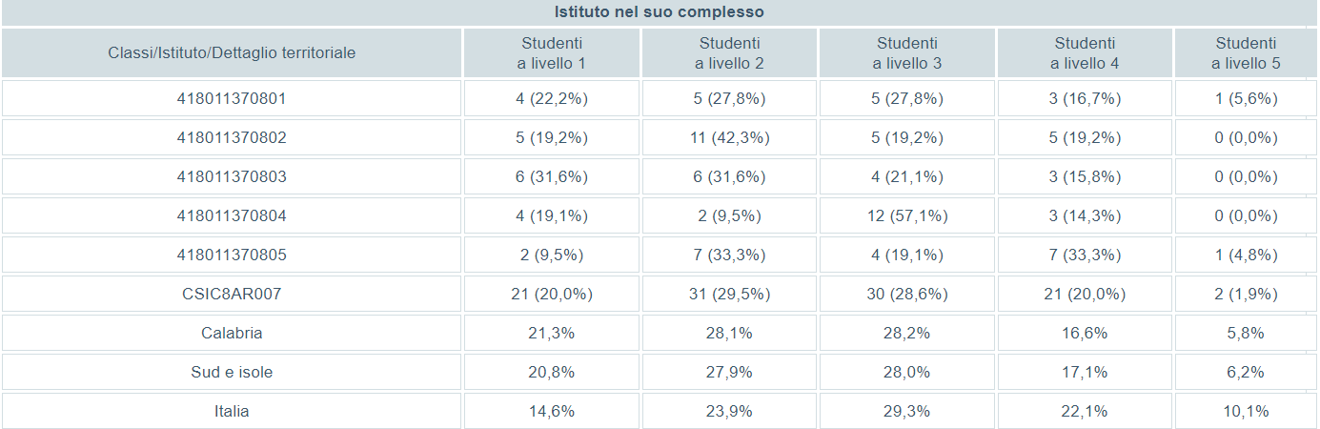


DISTRIBUZIONE DEGLI STUDENTI NEI LIVELLI DI APPRENDIMENTO- ITALIANO
Nella classe 418011370805 :
LIVELLO 1 è stato raggiunto da 2 studenti (9,5%)
LIVELLO 2 è stato raggiunto da 7 studenti (33,3%)
LIVELLO 3 è stato raggiunto da 4 studenti (19,1%)
LIVELLO 4 è stato raggiunto da 7 studenti (33,3%)
LIVELLO 5 è stato raggiunto da 1 studenti (4,8%)
Dal confronto con gli aggregati territoriali, si evince che questa classe ha pochi alunni che raggiungono il livello 1 e ha una quota maggiore di coloro che raggiungono risultati buoni (livello 4-livello5).
Nella classe 418011370803 :
LIVELLO 1 è stato raggiunto da 6 studenti (31,6%)
LIVELLO 2 è stato raggiunto da 6 studenti (31,6%)
LIVELLO 3 è stato raggiunto da 4 studenti (21,1%)
LIVELLO 4 è stato raggiunto da 3 studenti (15,8%)
LIVELLO 5 è stato raggiunto da 0 studenti (0,0%)
Dal confronto con gli aggregati territoriali, si evince che questa classe ha molti alunni che raggiungono il livello 1 e ha una quota minore di coloro che raggiungono risultati buoni (livello 4-livello5).

Slide 3
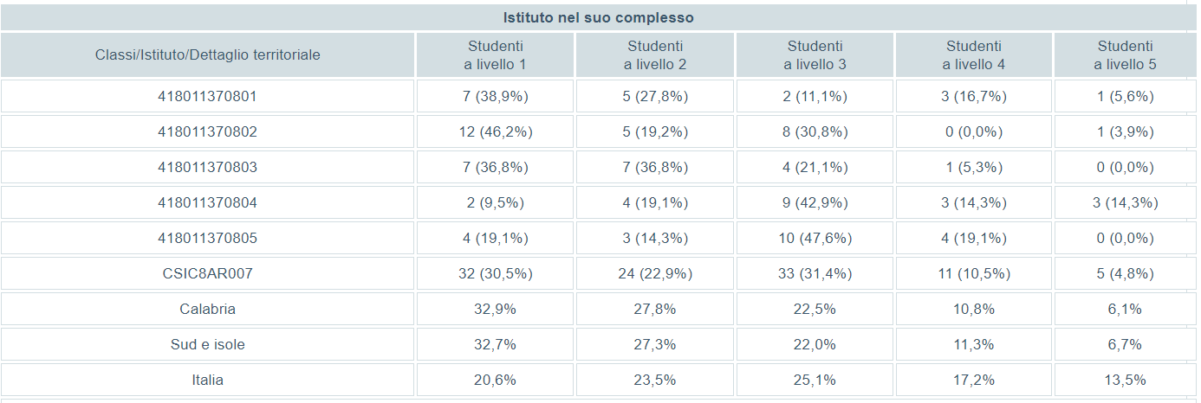


DISTRIBUZIONE DEGLI STUDENTI NEI LIVELLI DI APPRENDIMENTO- MATEMATICA
Nella classe 418011370804 :
LIVELLO 1 è stato raggiunto da 2 studenti (9,5%)
LIVELLO 2 è stato raggiunto da 4 studenti (19,1%)
LIVELLO 3 è stato raggiunto da 9 studenti (42,9%)
LIVELLO 4 è stato raggiunto da 3 studenti (14,3%)
LIVELLO 5 è stato raggiunto da 3 studenti (14,3%)
Dal confronto con gli aggregati territoriali, si evince che questa classe ha pochi alunni che raggiungono il livello 1 e ha una quota maggiore di coloro che raggiungono risultati buoni (livello 4-livello5).
Nella classe 418011370802 :
LIVELLO 1 è stato raggiunto da 12 studenti (46,2%)
LIVELLO 2 è stato raggiunto da 5 studenti (19,2%)
LIVELLO 3 è stato raggiunto da 8 studenti (30,8%)
LIVELLO 4 è stato raggiunto da 0 studenti (0,00%)
LIVELLO 5 è stato raggiunto da 1 studenti (3,9%)
Dal confronto con gli aggregati territoriali, si evince che questa classe ha molti alunni che raggiungono il livello 1 e ha una quota minore di coloro che raggiungono risultati buoni (livello 4-livello5).

Slide 4
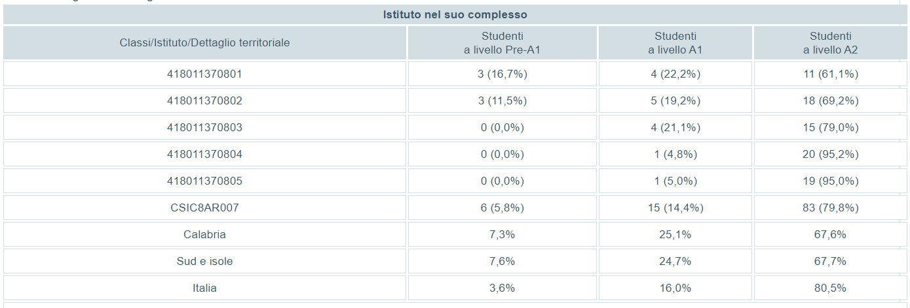

DISTRIBUZIONE DEGLI STUDENTI NEI LIVELLI DI APPRENDIMENTO-INGLESE READING
Nella classe 418011370804 :
LIVELLO PRE-A1 è stato raggiunto da 0 studenti (0,00%)
LIVELLO A1 è stato raggiunto da 1 studenti (4,8%)
LIVELLO A2 è stato raggiunto da 20 studenti (95,2%)
Dal confronto con gli aggregati territoriali, si evince che questa classe ha NESSUN alunno al livello PRE-A1 e ha una quota maggiore di coloro che raggiungono risultati MOLTO buoni (livello A2).
Nella classe 418011370801 :
LIVELLO PRE-A1 è stato raggiunto da 3 studenti (16,7%)
LIVELLO A1 è stato raggiunto da 4 studenti (22,2%)
LIVELLO A2 è stato raggiunto da 11 studenti (61,1%)
Dal confronto con gli aggregati territoriali, si evince che questa classe ha alcuni alunni che raggiungono il livello 1 e ha una quota minore rispetto alle altre classi di coloro che raggiungono risultati buoni (livello A2).

Slide 5
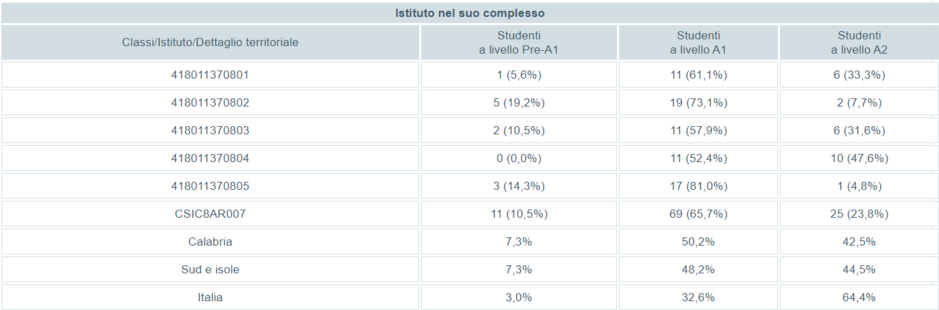

DISTRIBUZIONE DEGLI STUDENTI NEI LIVELLI DI APPRENDIMENTO-INGLESE LISTENING
Nella classe 418011370804 :
LIVELLO PRE-A1 è stato raggiunto da 0 studenti (0,00%)
LIVELLO A1 è stato raggiunto da 11 studenti (52,4%)
LIVELLO A2 è stato raggiunto da 10 studenti (47,6%)
Dal confronto con gli aggregati territoriali, si evince che questa classe ha NESSUN alunno al livello PRE-A1 e ha una quota maggiore di coloro che raggiungono risultati buoni (livello A2).
Nella classe 418011370802 :
LIVELLO PRE-A1 è stato raggiunto da 5 studenti (19,2%)
LIVELLO A1 è stato raggiunto da 19 studenti (73,1%)
LIVELLO A2 è stato raggiunto da 2 studenti (7,7%)
Dal confronto con gli aggregati territoriali, si evince che questa classe ha alcuni alunni che raggiungono il livello 1 e ha una quota minore rispetto alle altre classi di coloro che raggiungono risultati buoni (livello A2).

Slide 6
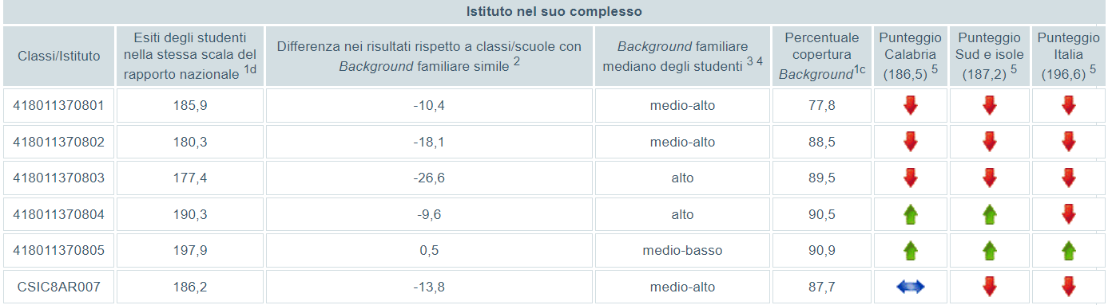
PUNTEGGI GENERALI –ITALIANO-CONFRONTO TRA CLASSI
La classe ha ottenuto un punteggio SUPERIORE rispetto alle 200 classi con indice ESCS più simile a quella classe
Questa informazione risulta molto utile perché permette di confrontare classi (o scuole) simili tra loro su alcune caratteristiche interne e non necessariamente classi della stessa scuola che possono, in realtà, essere molto diverse per composizione e caratteristiche degli studenti.

Slide 7
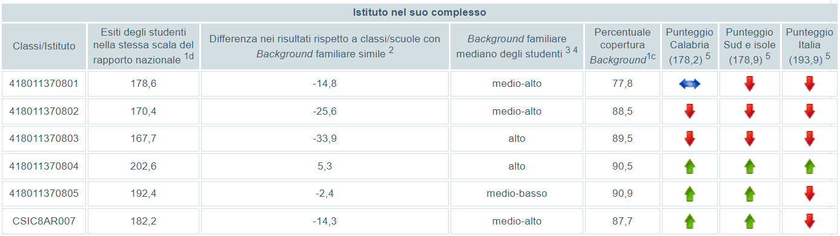


PUNTEGGI GENERALI –MATEMATICA-CONFRONTO TRA CLASSI
La classe ha ottenuto un punteggio SUPERIORE rispetto alle 200 classi con indice ESCS più simile a quella classe

Slide 8
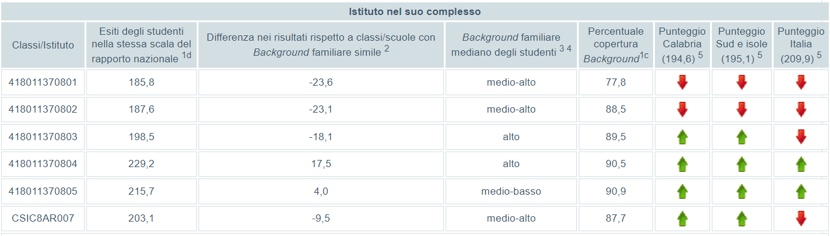


PUNTEGGI GENERALI –INGLESE READING-CONFRONTO TRA CLASSI
La classe ha ottenuto un punteggio SUPERIORE rispetto alle 200 classi con indice ESCS più simile a quella classe.

Slide 9
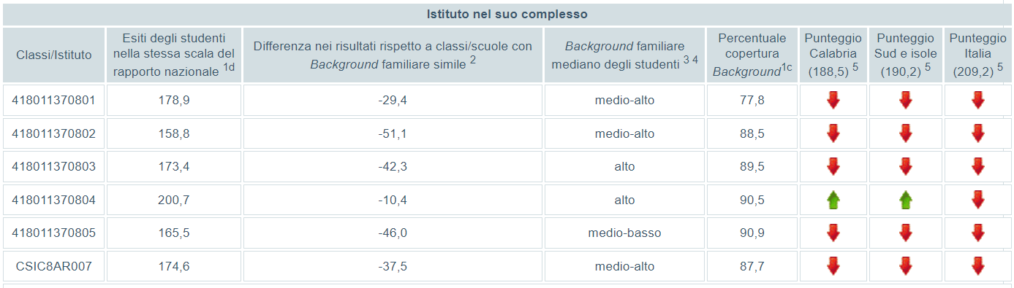
PUNTEGGI GENERALI –INGLESE LISTENING-CONFRONTO TRA CLASSI
Nessuna classe ha ottenuto un punteggio SUPERIORE rispetto alle 200 classi con indice ESCS più simile a quella classe.

Slide 10
I grafici che seguono mostrano la distribuzione degli alunni di ogni classe e dell'intera scuola nei diversi livelli di competenza. I rettangoli posti a sinistra del punto 0 (di colore rosso o arancione) indicano la quota di studenti che non raggiungono i livelli adeguati previsti dalle Indicazioni nazionali al termine della classe III secondaria di primo grado. I rettangoli posti a destra del punto 0 (di colore bianco o verde chiaro o verde scuro), indicano la quota di studenti che raggiungono almeno livelli adeguati rispetto a quelli previsti dalle Indicazioni nazionali al termine della classe III secondaria di primo grado(ovvero livelli 3 ,4 o 5 in Italiano o Matematica e livello A2 in Inglese Reading o Inglese Listening).

Slide 11
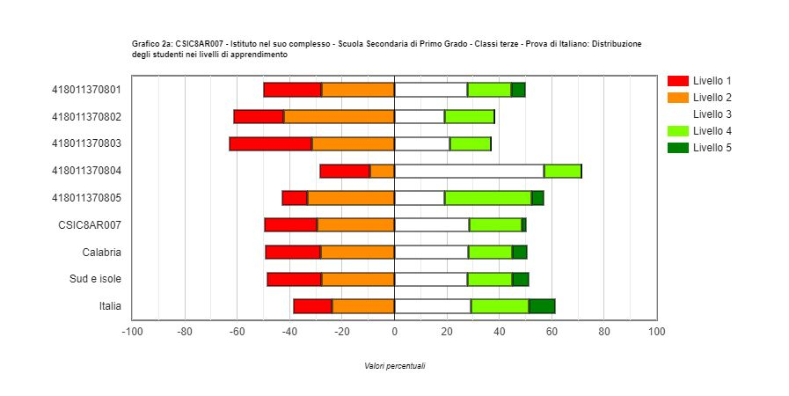
22,2%
27,8%
27,8%
16,7%
5,6%
19,2%
42,3%
19,2%
19,2%
31,6%
31,6%
21,1%
15,8%
19,1%
9,5%
57,1%
14,3%
9,5%
33,3%
19,1%
33,3%
4,8%
20% 29,5% 28,6% 20% 1,9%
21,3% 28,1% 28,2% 16,6% 5,8%
20,8% 27,9% 28 % 17,1 % 6,2 %
14,6% 23,9% 29,3 % 22,1 % 10,1 %

Slide 12
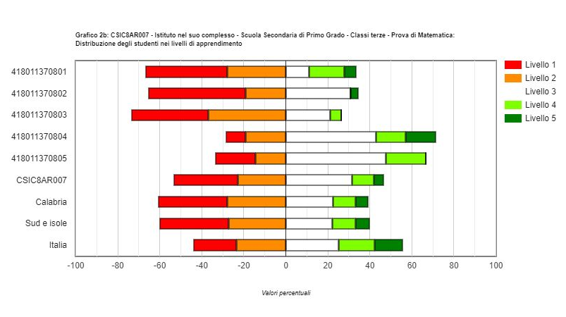
38,9% 27,8% 11,1% 16,7% 5,6%
46,2% 19,2% 30,8% 3,9%
36,8% 36,8 % 21,1% 5,3%
9,5% 19,1% 42,9% 14,3% 14,3%
19,1% 14,3% 47,6% 19,1%
30,5% 22,9% 31,4% 10,5% 4,8%
32,9% 27,8% 22,5% 10,8% 6,1%
32,7% 27,3% 22% 11,3% 6,7%
20,6% 23,5% 25,1% 17,2% 13,5%

Slide 13
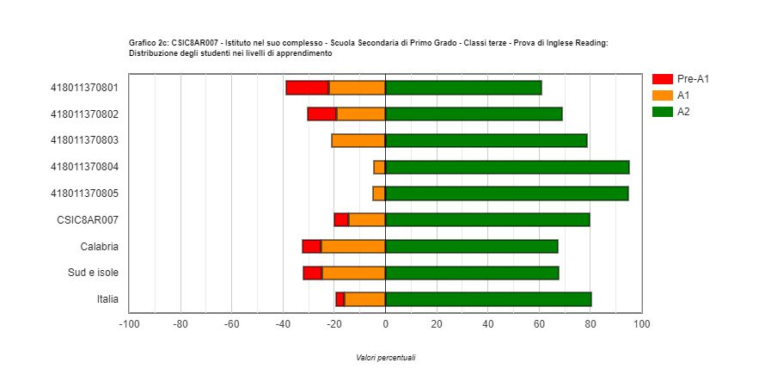
16,7% 22,2% 61,1%
11,5% 19,2% 69,2%
21,1% 79%
4,8% 95,2%
5% 95%
5,8% 14,4% 79,8%
7,3% 25,1% 67,6%
7,6% 24,7% 67,7%
3,6% 16% 80,5%

Slide 14
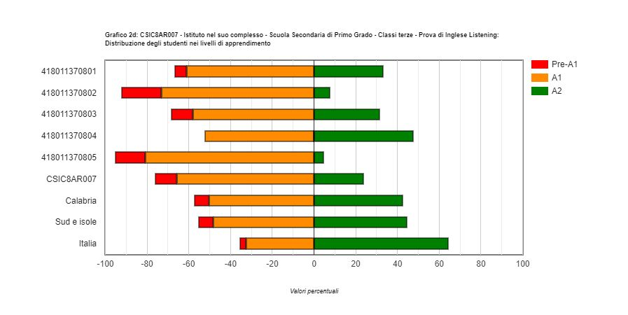
5,6% 61,1% 33,3%
19,2% 73,1% 7,7%
10,5% 57,9% 31,6
52,4% 47,6%
14,3% 81% 4,8%
10,5% 65,7% 23,8%
7,3% 50,2% 42,5%
7,3% 48,2% 44,5%
3% 32,6% 64,4%

